Slide 1
jQuery
► javascript 의 라이브러리
▷ javascript 의 코드 / function 을 모아놓은 파일

Slide 2
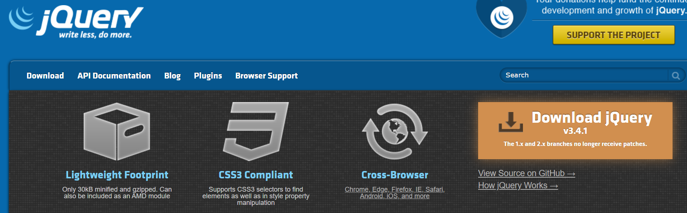
jquery 준비(미리 준비한 파일 적용)#1
http://jquery.com 접속
이거

Slide 3
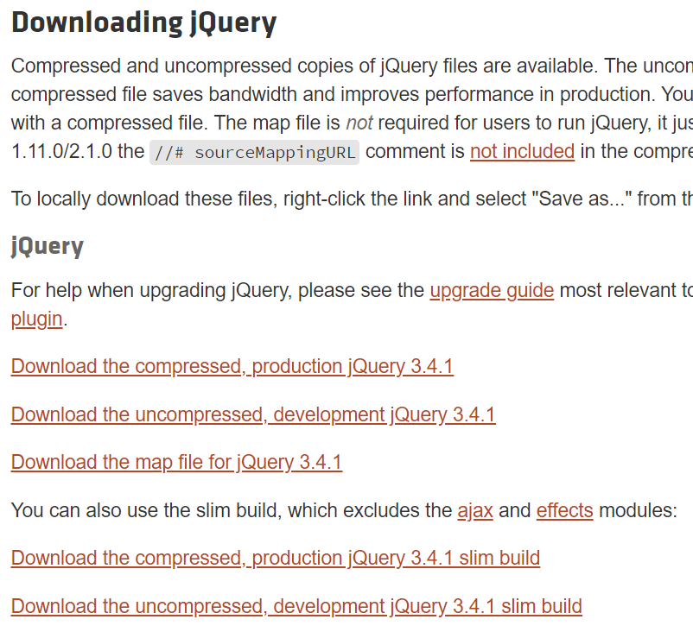
jquery 준비(미리 준비한 파일 적용)#2
셋 중에 하나를 클릭해서 다운받음
압축 버전
일반 버전
최소 기능 버전
Notes:
일반 / 압축 버전 아무거나 다운 받는다
일반 버전은 확장자가 .js
압축 버전은 확장자가 .min.js
최소 기능 버전은 확장자가 slim.js / slim.min.js
일반 버전은 코드가 정렬되어있고 주석이 달려있음
압축 버전은 공백을 최소화 하고 주석이 없음
슬림 버전은 ajax 가 제거됨

Slide 4
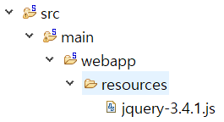
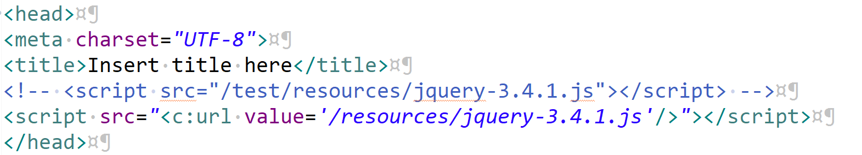
jquery 준비(미리 준비한 파일 적용)#3

Slide 5
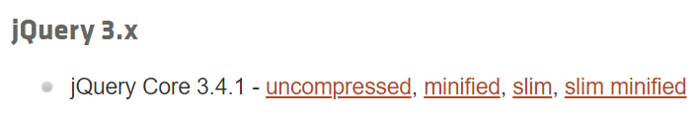
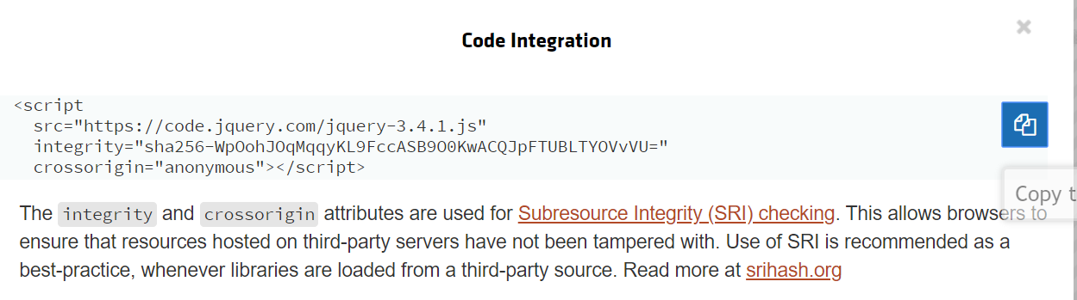
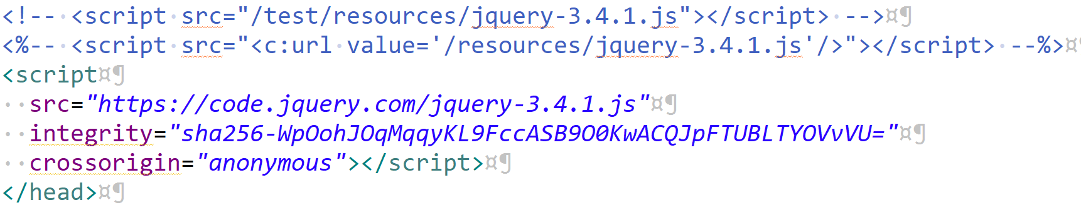
jquery 준비(인터넷 저장소의 파일 연결)
https://code.jquery.com 접속

Slide 6
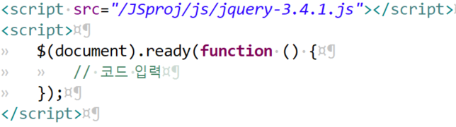
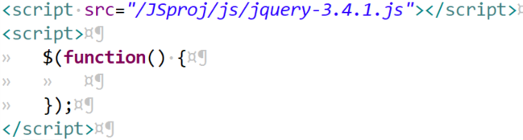
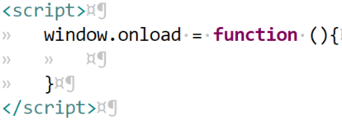
jquery 준비
동일한 동작의 코드
Notes:
세 가지 경우 모두, 작성된 javascript 코드 이외의 정보들을 모두 읽고난 후, 마지막으로 해당 javascript 코드를 읽음

Slide 7
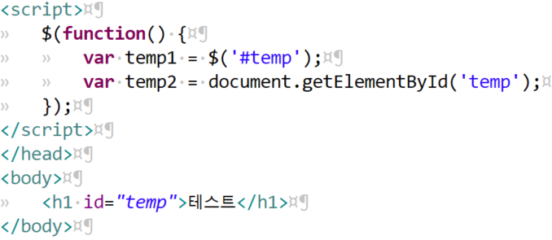
선택자#1
► 특정 문서 객체를 선택

Slide 8
선택자#2
► 특정 문서 객체를 선택
$(선택자)
► 선택자 종류
▷ * : 전체 선택자
▷ tag명 : tag 선택자
▷ # : id 선택자
▷ . : class 선택자
▷ > : 자식 선택자
▷ 공백 : 후손 선택자
문자열로 전달
Notes:
・자식 선택자 : 특정 태그의 한 단계 아래에 있는 태그를 지정
・후손 선택자 : 특정 태그의 아래에 있는 모든 태그를 지정

